Slide 1
X-OR Gate

Slide 2
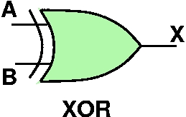
পরিচিতি
ফাতিমা আক্তার হাসি
প্রভাষক (আইসিটি)
ইমেইলঃfatemahashi@gmail.com
অধ্যায়ঃ ৩
X-OR Gate
তারিখঃ ১৩/১২/২০২০ ইং
Notes:
এই ছবিটি হাইড করে রাখা যেতে পারে অথবা শিক্ষক ইচ্ছা করলে দেখাতেও পারেন।

Slide 3
বিষয়ঃ তথ্য ও যোগাযোগ প্রযুক্তি
শ্রেণিঃ একাদশ ও দ্বাদশ
বিষয় কোডঃ ২৭৫
আলোচনার বিষয়ঃ তৃতীয় অধ্যায় –( X- OR Gate )

Slide 4
শিখনফল
পাঠ শেষে শিক্ষার্থীরা -------
1) X-OR গেইট কি- তা বলতে পারবে।
2) মৌলিক গেইট এর মাধ্যমে X-OR Gate বাস্তবায়ন করতে পারবে।
3) NOR / NANDগেইট এর মাধ্যমে X-OR Gate বাস্তবায়ন করতে পারবে।

Slide 7
X-OR GATE
X-OR গেইটঃ Exclusive OR গেইটকে সংক্ষেপে X-OR গেইট বলা হয়। এটি একটি যৌগিক গেইট যা AND, OR ও NOT গেইটের সাহায্যে তৈরি করা হয়। এই গেইটের মাধ্যমে বিভিন্ন ইনপুট বিট তুলনা করে আউটপুট সংকেত পাওয়া যায়। ইনপুটে বেজোড় সংখ্যক ১ থাকলে আউটপুট ১ হয়, অন্যথায় ০ হয়।

Slide 8
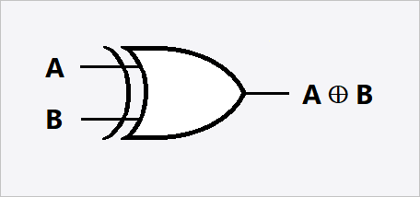
X-OR Gate
+
A and B input এর X-OR GATE এ Output সমীকরণ হবে A B

Slide 9
X-OR Gate

Slide 10
X-OR Gate

Slide 11
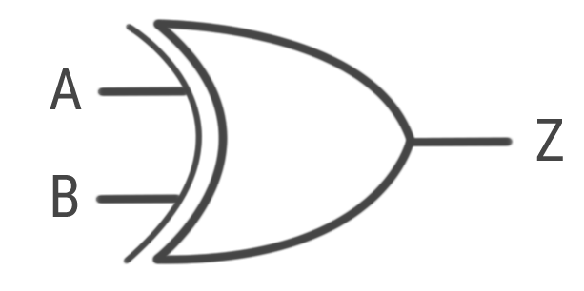
একক কাজ
প্রদত্ত গেইটটিতে Z এর মান কী হবে?

Slide 12
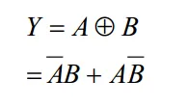
শুধু মৌলিক গেইট দিয়ে X-OR গেইট এর লজিক চিত্র বাস্তবায়ন:
দুটি ইনপুট A ও B এর ক্ষেত্রে X-OR গেইটের আউটপুট সমীকরণ−

Slide 13
শুধু NAND গেইট দ্বারা X-OR গেইটের বাস্তবায়নঃ

Slide 14
শুধু NOR গেইট দ্বারা X-OR গেইটের বাস্তবায়নঃ

Slide 15
NOR Gate To X-OR Gate

Slide 16
দলীয় কাজ
“ক” দল
“খ” দল
X-OR GATE এর সত্যক সারণী আঁক।
মৌলিক GATE এর মাধ্যমে X-OR GATE বাস্তবায়ন কর।

Slide 17
পাঠ মূল্যায়ন
NOR Gate এর মাধ্যমে X-OR Gate বাস্তবায়ন কর।

Slide 18
ধন্যবাদ

